Slide 1
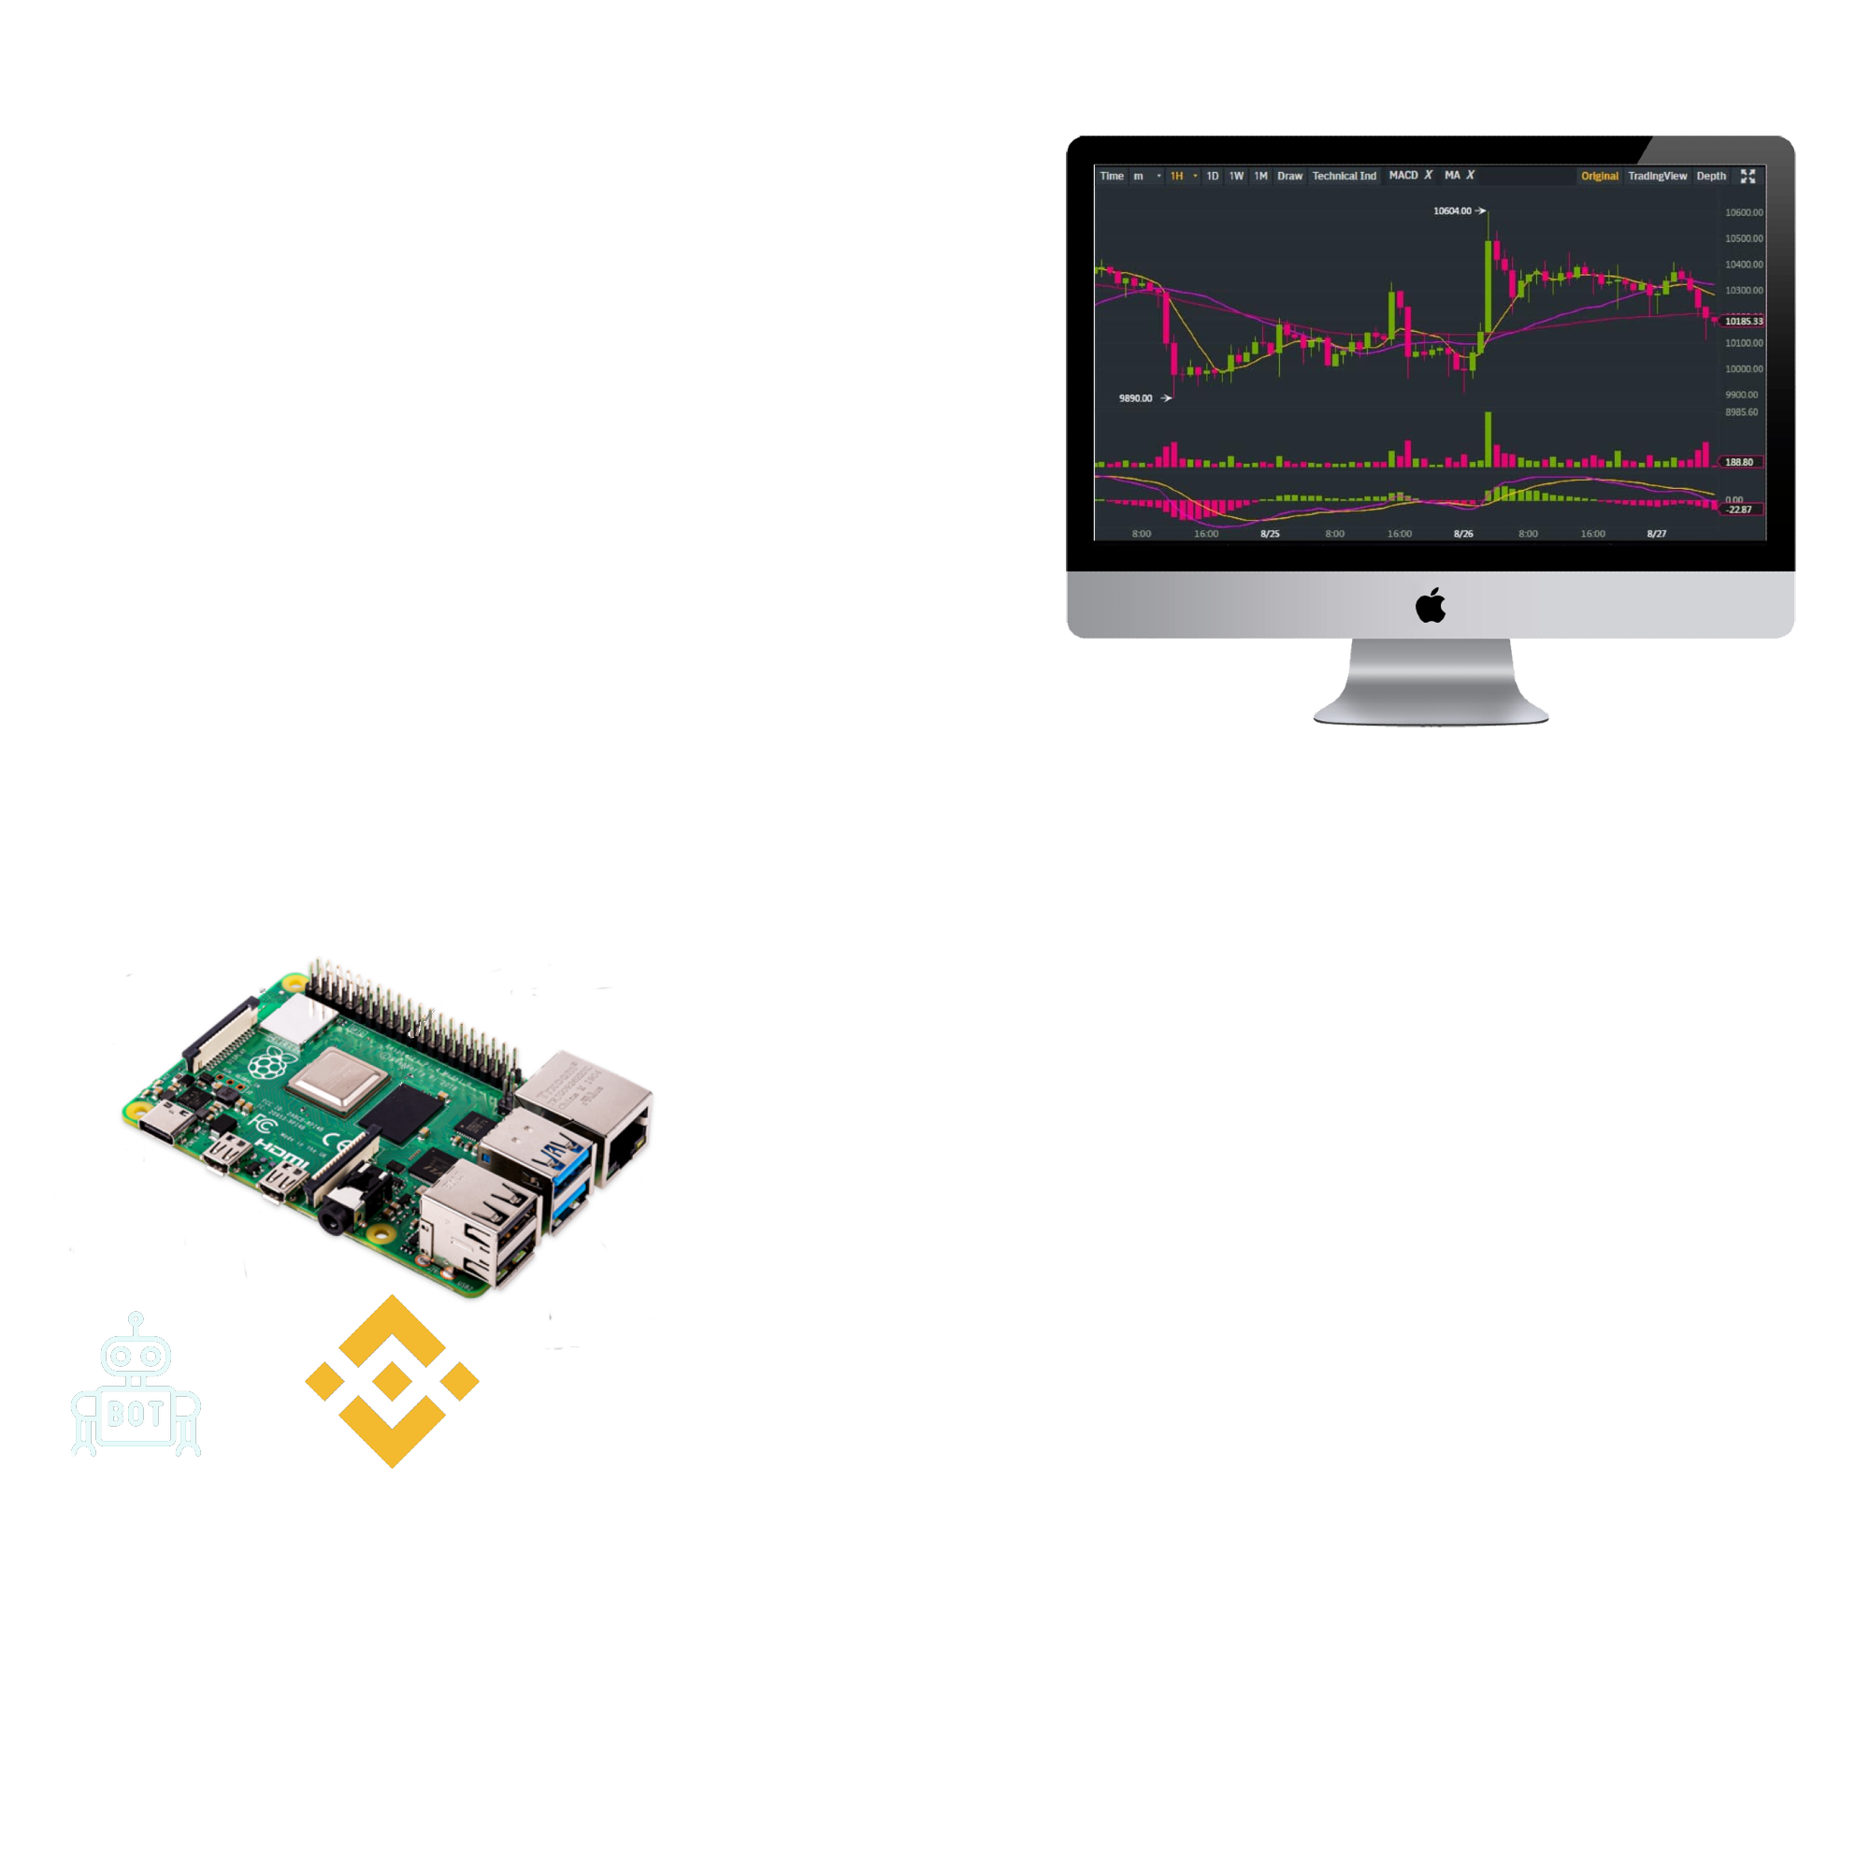








{ API }
Data
+
{ API }

